Slide 1
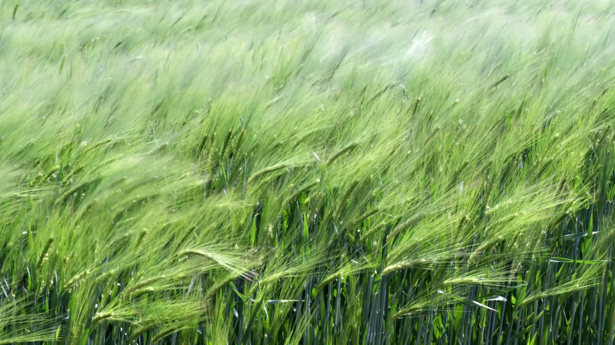
식물 생육 분석 시스템
국민대학교 20223100 심준

Slide 2
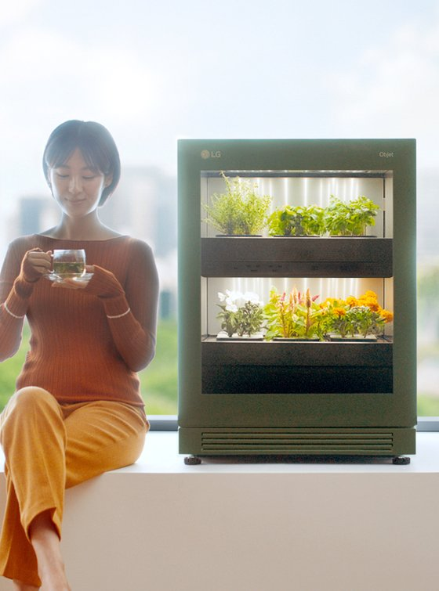
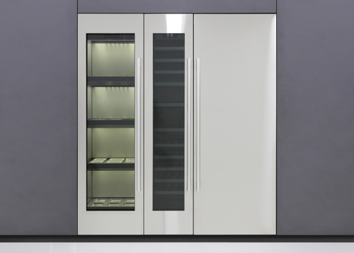
개인용 식물 재배기

Slide 3
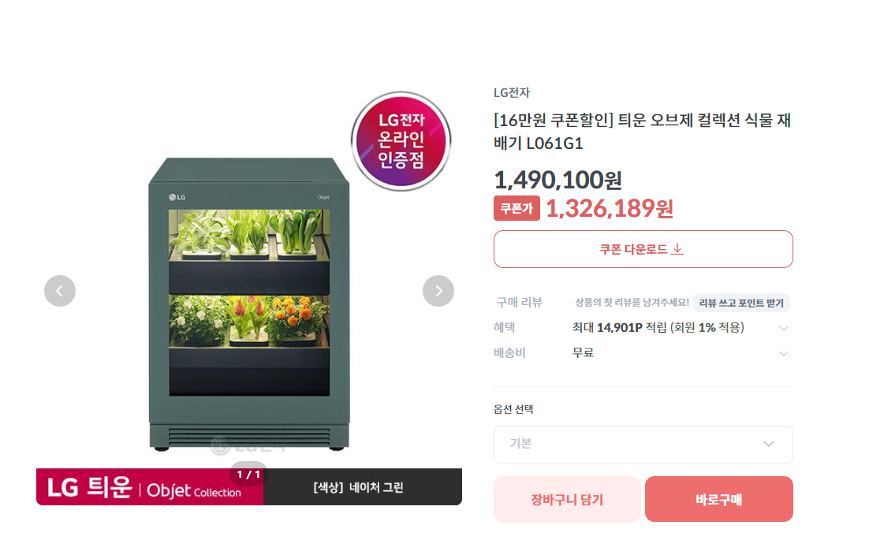
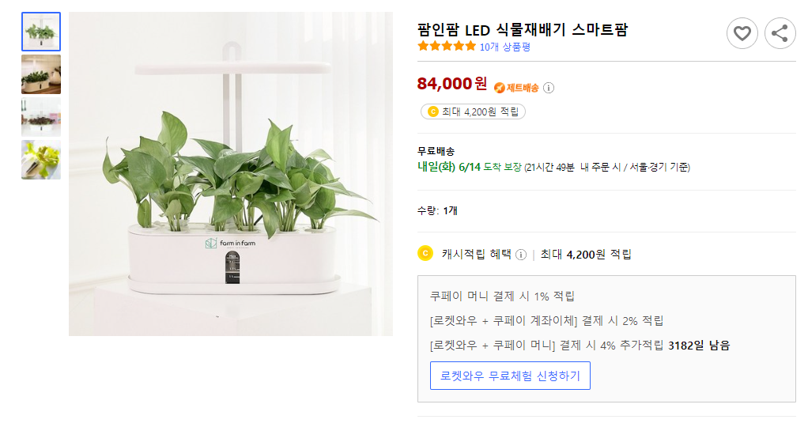
너무 비싸다!

Slide 4
귀찮다
광, 온도, 물, 토양, 습도 등등…
개인이 관리 해야 한다
수확 시기 등등 공부해야 하는 전문적인 지식이 많다
투자한 시간 >= 재배기로 사용하는 비용

Slide 5
직접 키우지 않아도 직접 키우는 느낌?

Slide 6
직접 키울 때 얻는 것
작물이 자라는 과정
내가 키운 작물의 결과를 보는 뿌듯함

Slide 7
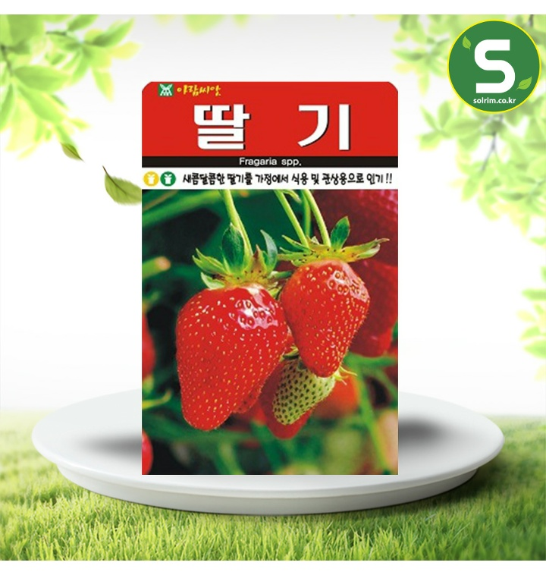
해결방안
소비자 -> 작물 씨앗 구매
스마트팜: 소비자가 선택한 작물을 대신 키워준다
키우는 과정을 실시간 중계
적절한 시기에 수확하여 배송한다

Slide 8
적절한 시기의 파악
작물의 외적, 내적인 부분
외적 – 크기, 색깔, 섞지 않았나
내적 – 당도, 단단한 정도

Slide 9
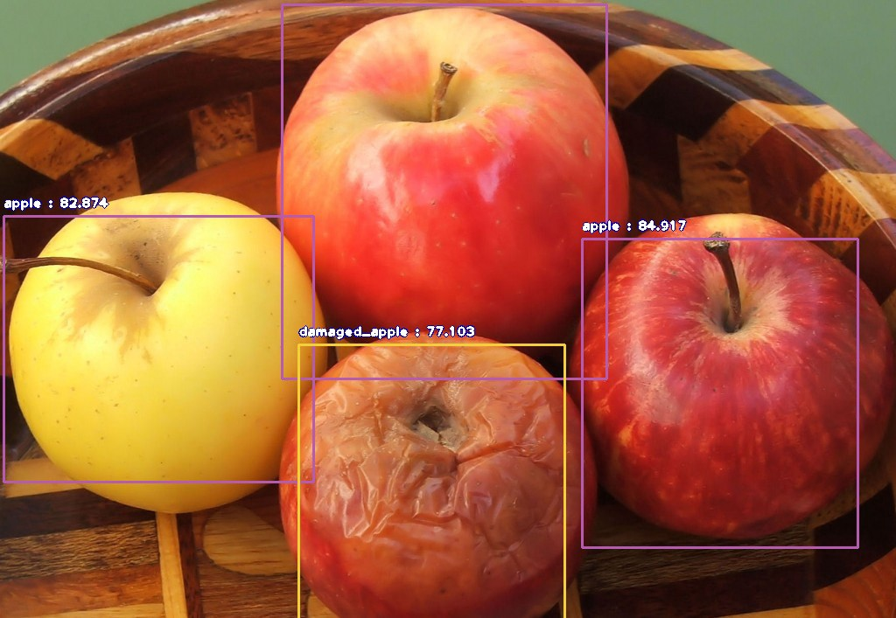
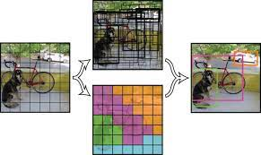
외적인 부분의 파악
CNN, R-CNN

Slide 10
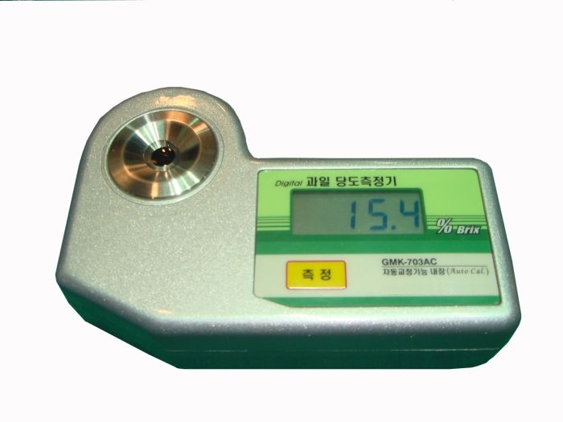
내적인 부분의 파악 - 당도
기존 당도 측정기
비파괴 당도 측정기
작물을 파괴해야함
-> 가치가 떨어진다
광이 피사체의 투과 스펙트럼을 입력값으로 작물의 당도 예측
근적외선의 파장과 당도의 관계에 의해 예측 가능

Slide 11
결론
소비자는 전문지식이 없더라도 재배기를 구매하는 것보다 낮은 비용으로 신선한 작물을 얻을 수 있다
또한 작물이 자라는 과정을 실시간으로 보아 자신의 작물이라는 생각이 든다

